Slide 1
PyTorch (2.14.1)
5c4886908584029761b579af026dcfb627c84070

Slide 2
внутреннее устройство nn.Module.to() и _apply()
Как копируется тензор на девайс?
Модель состоит из вложенных объектов, в ней есть разные категории состояния и уже накопленные градиенты. Иногда оптимизатор имеет ссылку на конкретный объект Parameter. Поэтому PyTorch должен согласованно управлять значениями и жизненным циклом объектов

Slide 3
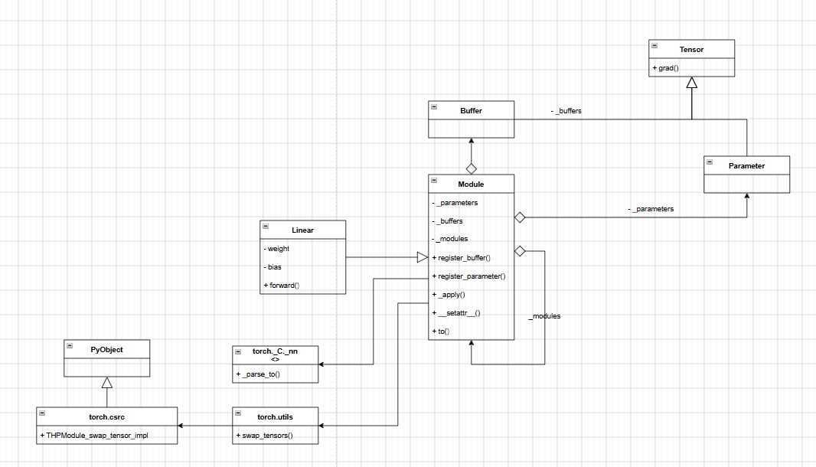

Slide 4
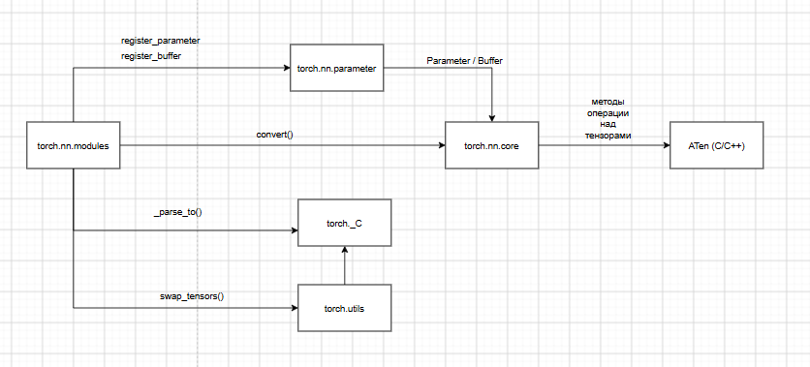

Slide 5
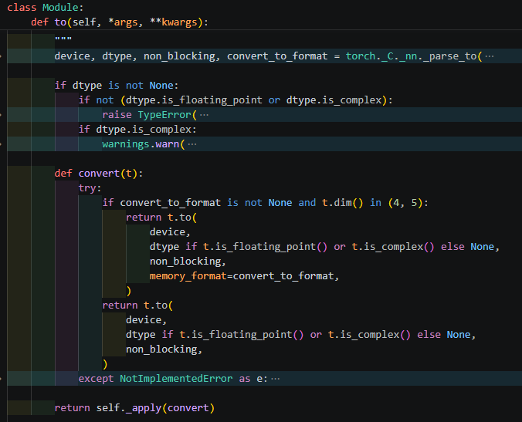
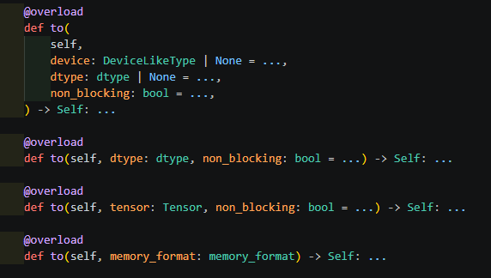

Slide 8
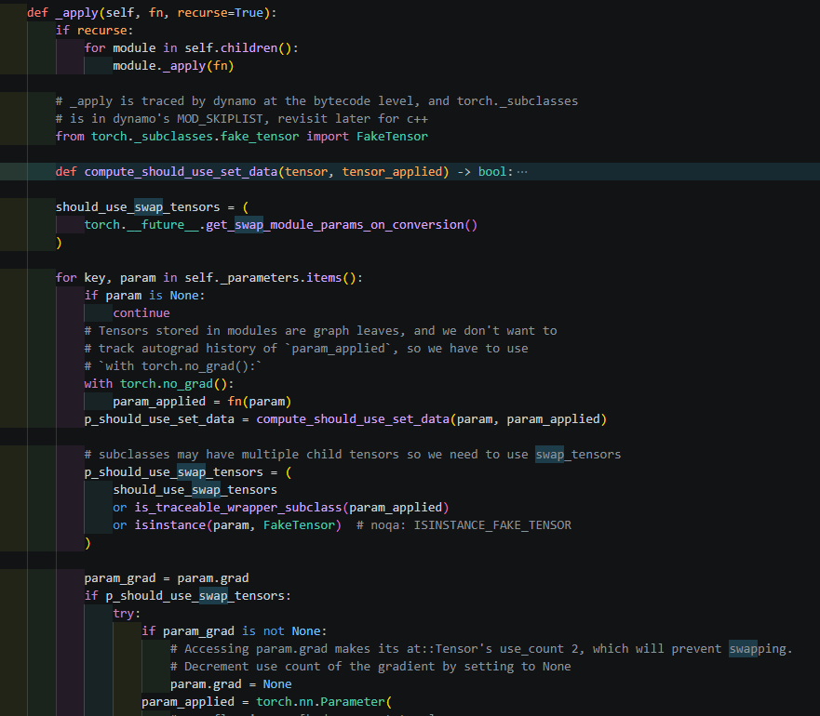
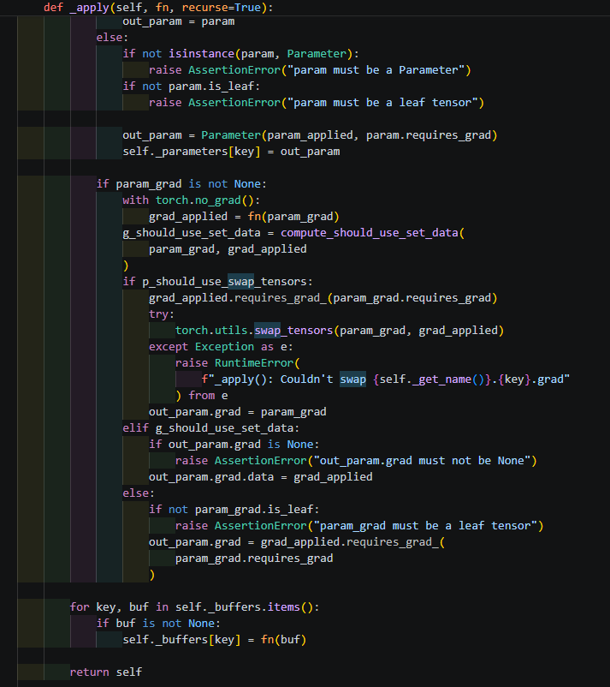

Slide 9
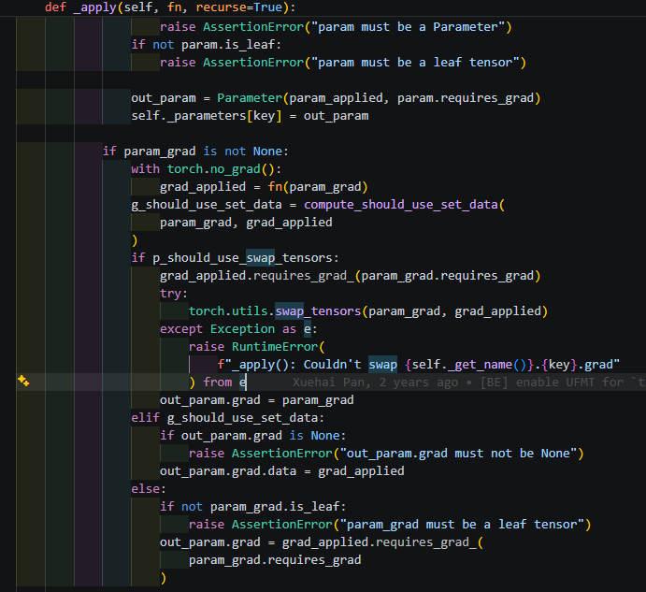

Slide 12


